Slide 1
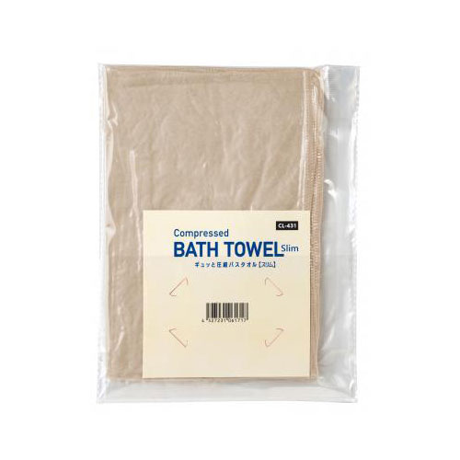
【提案書】
ギュッと圧縮バスタオル(スリム)
特徴
優しいニュアンスカラーで、ハンガーに干せるスリムタイプのバスタオルを真空圧縮！パッケージに名刺やチラシもセットできて、郵送＆ポストインも可能です。ご挨拶品としてご活用ください。
納期
納期スペース
仕様
カラー展開：3色取混
素材：ポリエステル
サイズ：約34×100cm
包装：ポリ袋入り
お見積
お見積りスペース

